Slide 1



Audio KI im OP
Sprache automatisch dokumentieren – Vorschlag zur Markt-Validierung

Slide 2
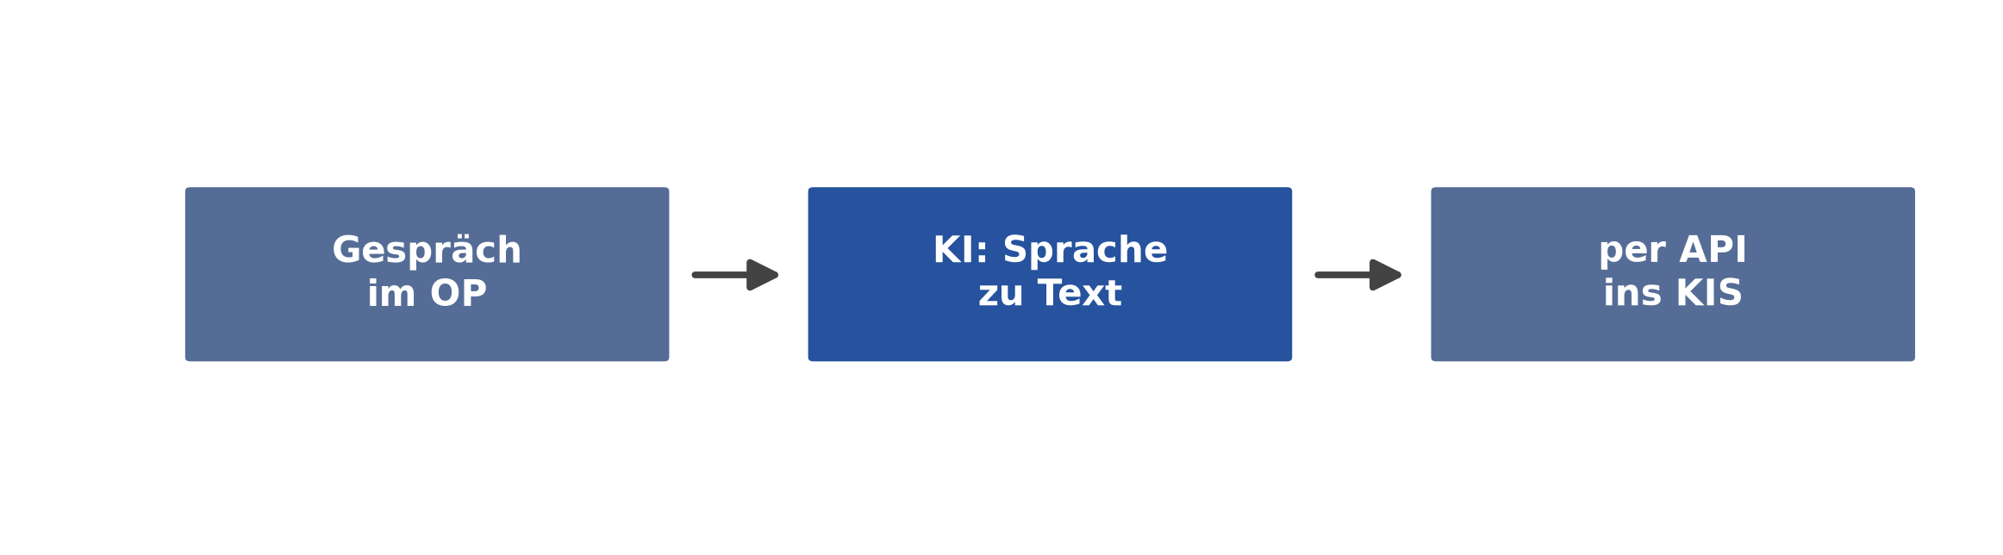
DIE IDEE
Was wir bauen wollen
Das im OP Gesprochene wird automatisch in Text umgewandelt und per API direkt in unsere Software integriert – kein weiteres Insel-System.
Audio KI im OP · vertraulich
2

Slide 3
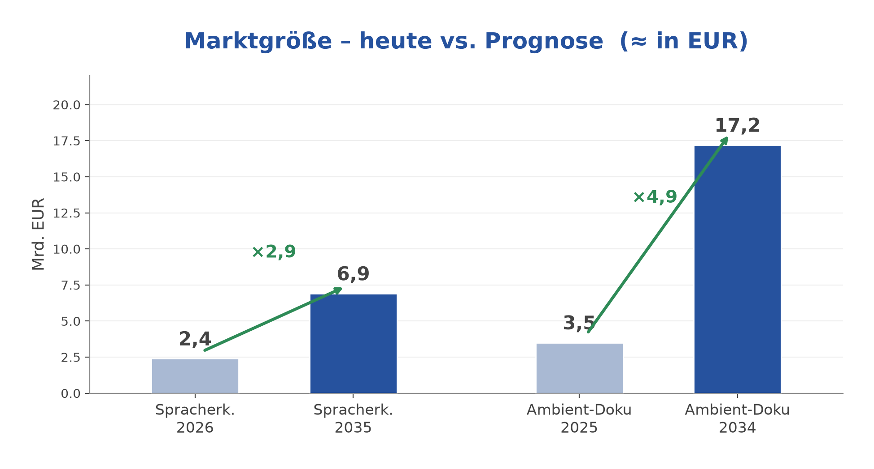
MARKT
Ein großer, stark wachsender Markt
≈ 18 Mrd. €
Microsoft kaufte Marktführer Nuance
+12 % p.a.
Wachstum medizinische Spracherkennung
100 %
der US-Kliniken erproben „Ambient"-KI
Audio KI im OP · vertraulich
3

Slide 4
WETTBEWERB
Wer macht heute was?
Anbieter | Verkauft | OP-Saal?
Nuance / Microsoft | Arztbrief, Arzt-Patient-Gespräch | Nein
Solventum (3M) | Doku in die Klinik-Akte | Nein
Philips | Sprach-Engine, Befundung | Nein
Abridge / Nabla / Suki | „Ambient" Arzt-Patient-Doku | Nein
MediaInterface (DACH) | Diktat „Made in Germany" | Nein
ORPHEUS (IDM / UKE) | Med. Spracherkennung, OP-Berichte | Teilw.
Unsere Idee | Intraoperative Live-Doku, per API ins KIS | JA
Auch ORPHEUS deckt nur OP-Berichte per Diktat ab – sterile Live-Doku + echte KIS-API bleiben frei.
Audio KI im OP · vertraulich
4

Slide 5
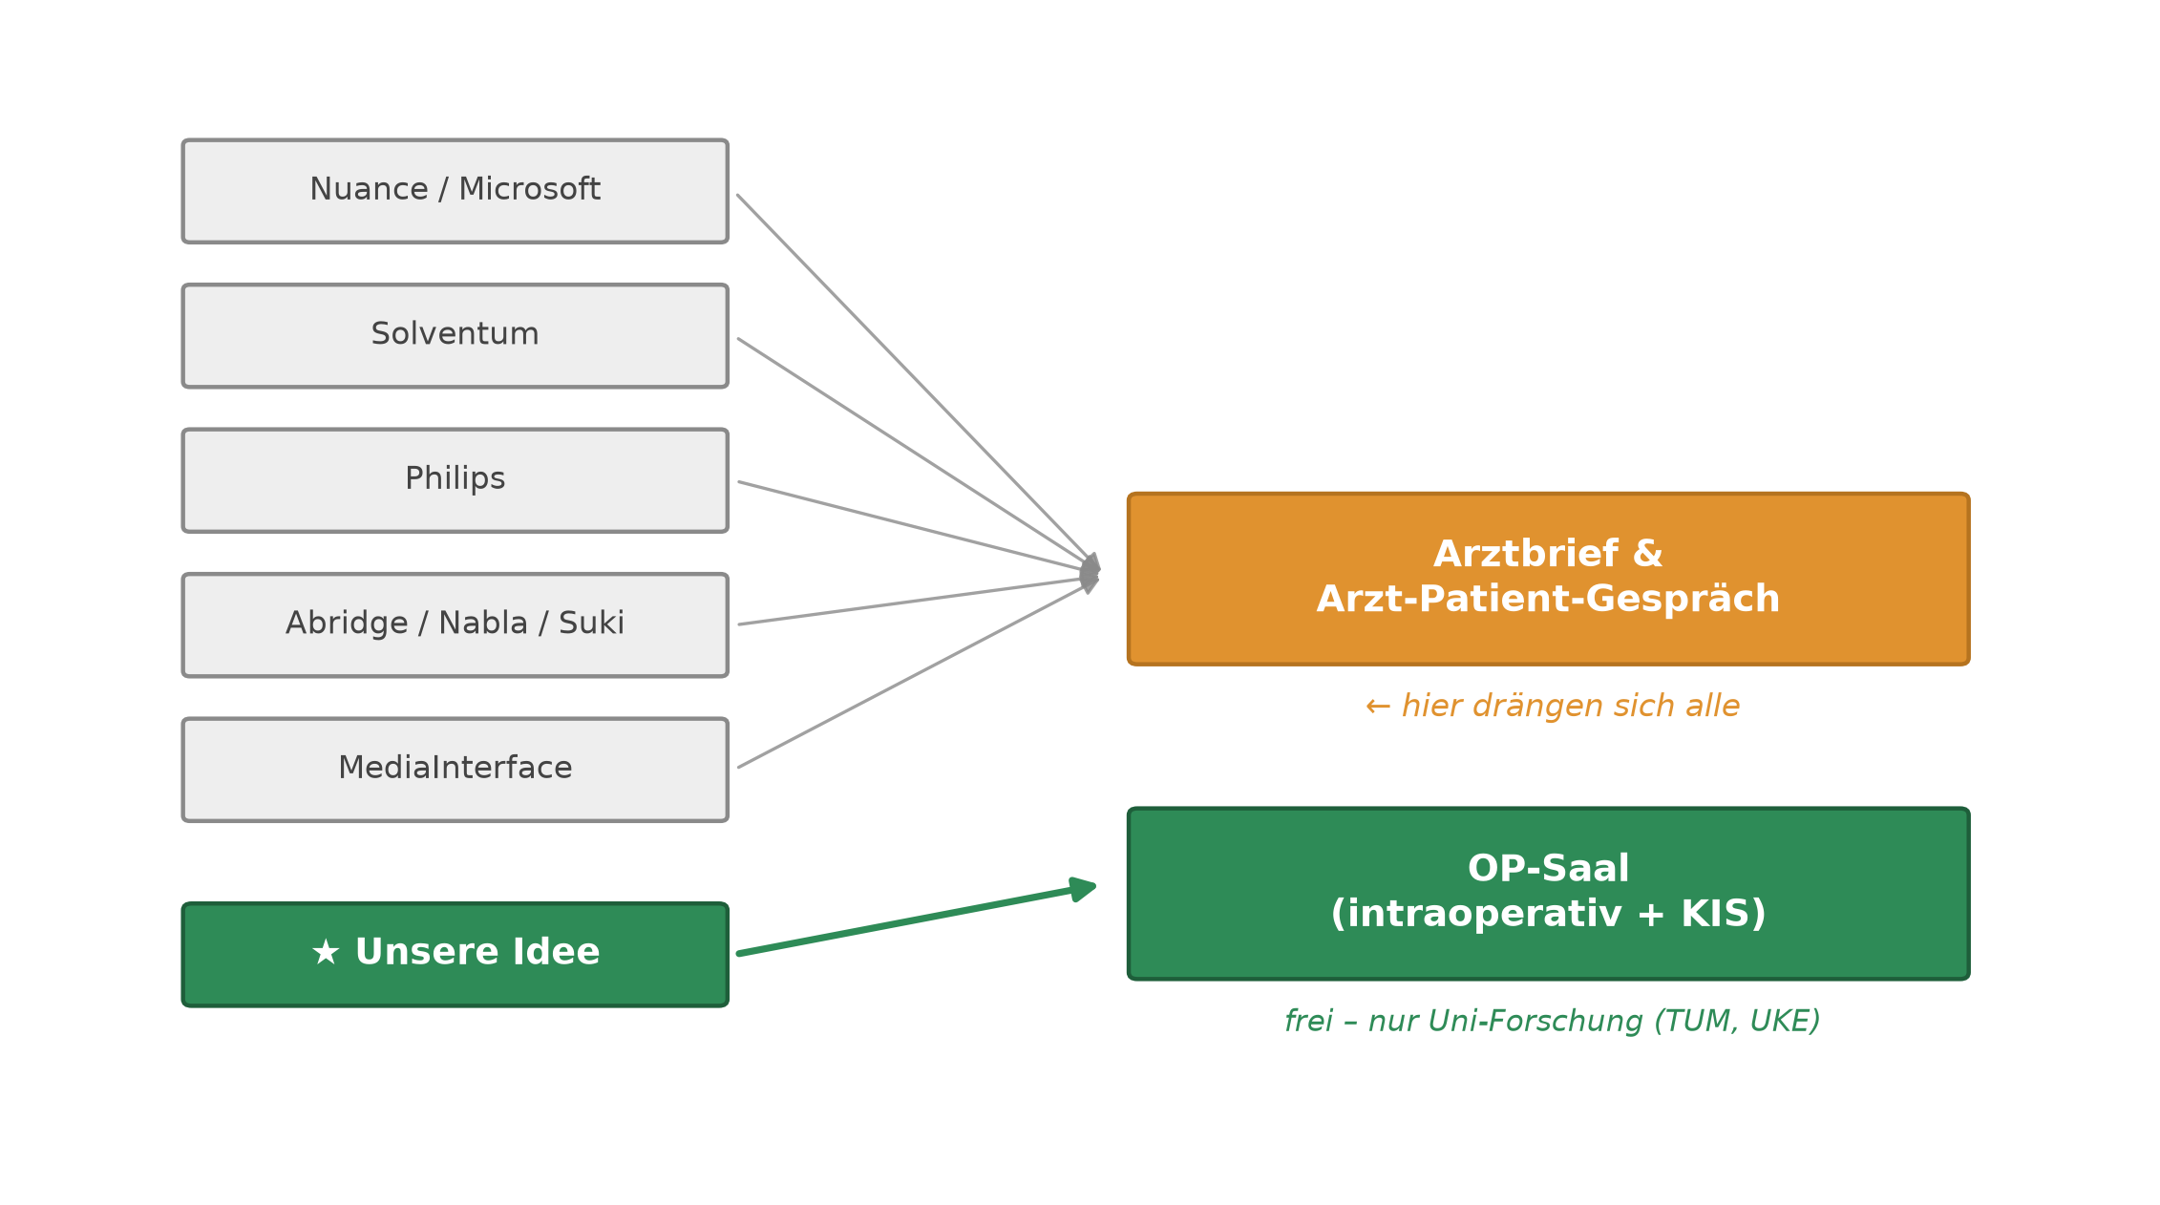
DIE CHANCE
Hier ist die Lücke
Audio KI im OP · vertraulich
5

Slide 6
ERWARTETE RÜCKFRAGE
Wenn die Lücke so gut ist – warum macht es niemand?
Technisch härter: Lärm, Mikrofon-Abstand, Masken, mehrere Sprecher. Die Großen holten erst die einfachen Töpfe. → Hürde = Schutz für uns.
Timing, nicht Desinteresse: Die Großen wandern erkennbar Richtung Chirurgie – wir sind nur früher dran. Fenster ~12–24 Monate.
Regulatorik / Kultur: Im OP heikler (Haftung, Betriebsrat). Das echte Risiko – evtl. „OP-Bericht" statt „alles aufzeichnen".
Bedarf ist sichtbar: UKE baute sich selbst eine Lösung (ORPHEUS), TU München forscht, 98 % einer Umfrage finden es wünschenswert.
Audio KI im OP · vertraulich
6

Slide 7
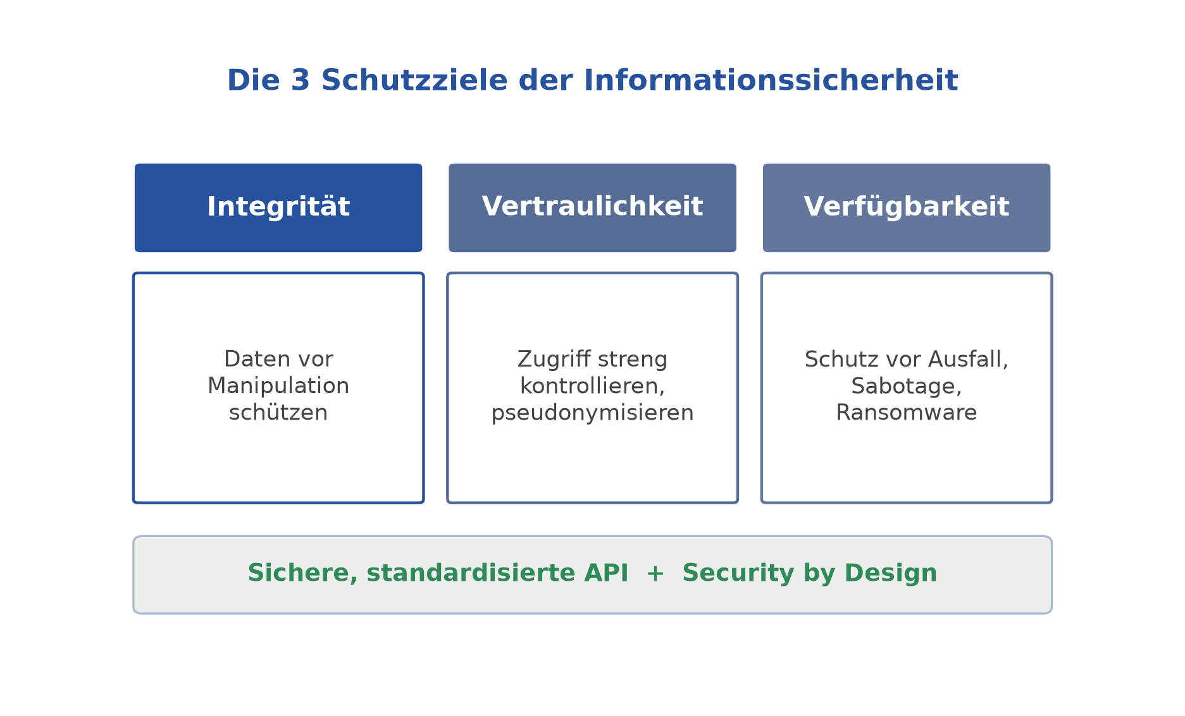
VERTRAUEN & RECHT
Sicherheit ist Pflicht – und Verkaufsargument
Was das für unser Produkt heißt
• Sichere, standardisierte API – genau unser Ansatz
• Ende-zu-Ende-Verschlüsselung + Pseudonymisierung
• Zero-Trust & rollenbasierte Zugriffe
• Security by Design / „Shift-left" – früh = günstiger & schnellere Zulassung
• Normen : MDR · IEC 81001-5-1 · DSGVO · CRA
Gesundheitswesen: 2–3 schwere Ransomware-Angriffe pro Tag (BKA) – Sicherheit schafft Vertrauen und Marktzugang.
Audio KI im OP · vertraulich
7

Slide 8
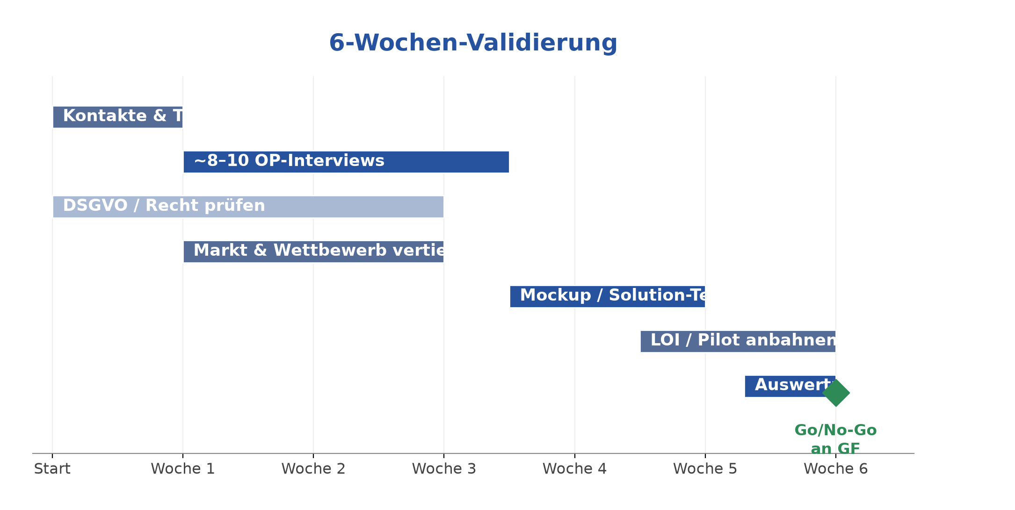
VORGEHEN
Mein Plan: 6 Wochen
Mehrere Klinik-Gespräche, Recht & erste Pilot-Anbahnung – danach klare Go/No-Go-Empfehlung mit Zahlen.
Audio KI im OP · vertraulich
8

Slide 9
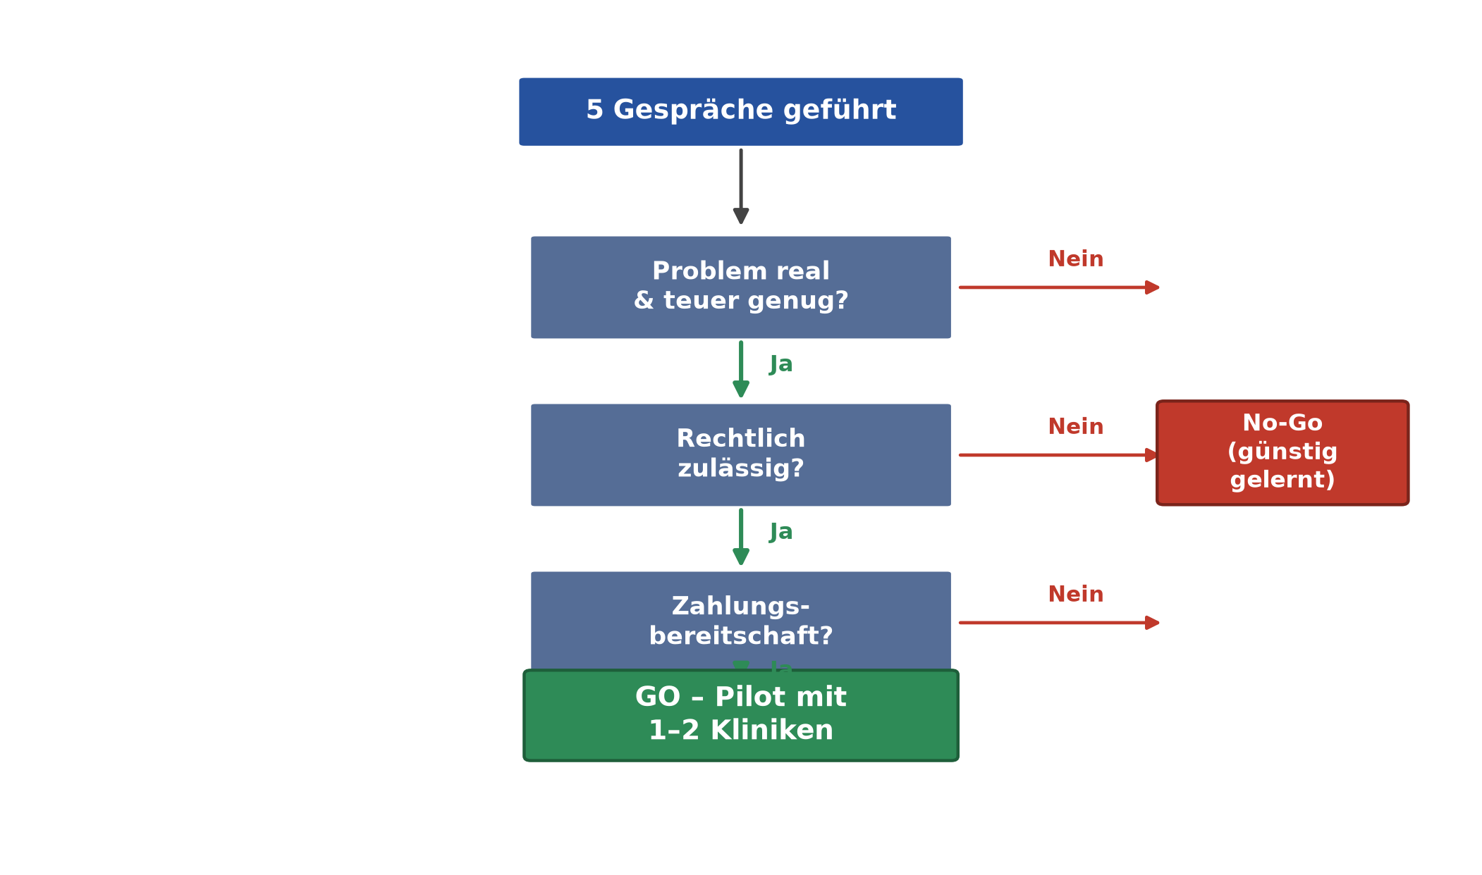
ENTSCHEIDUNG
Diszipliniert: Go oder No-Go
Was ich von euch brauche
• Zeit: ~6 Wochen
• Budget: gering, keine
Entwicklung in dieser Phase
• Kontakte: 1–2 Kliniken
„Gebt mir 6 Wochen, dann
weiß ich, ob es sich lohnt."
Audio KI im OP · vertraulich
9

